Slide 1
R初心者講座第３０回
GLMMによるCPUE標準化と信頼区間の算出

Slide 2
GLMMによる推定結果の不確実性
GLMMによって固定効果の係数βとランダム効果のばらつきsが得られる．
そこから予測値と信頼区間を求める．
固定効果のみの場合、95%CIはLMについてはpredictで求められたが、ランダム効果が上乗せされたばらつきは簡単に計算できない．
→ブートストラップで多数のシミュレーションデータを生成、 2.5パーセンタイル、97.5パーセンタイル値を導出．(第24回)

Slide 3
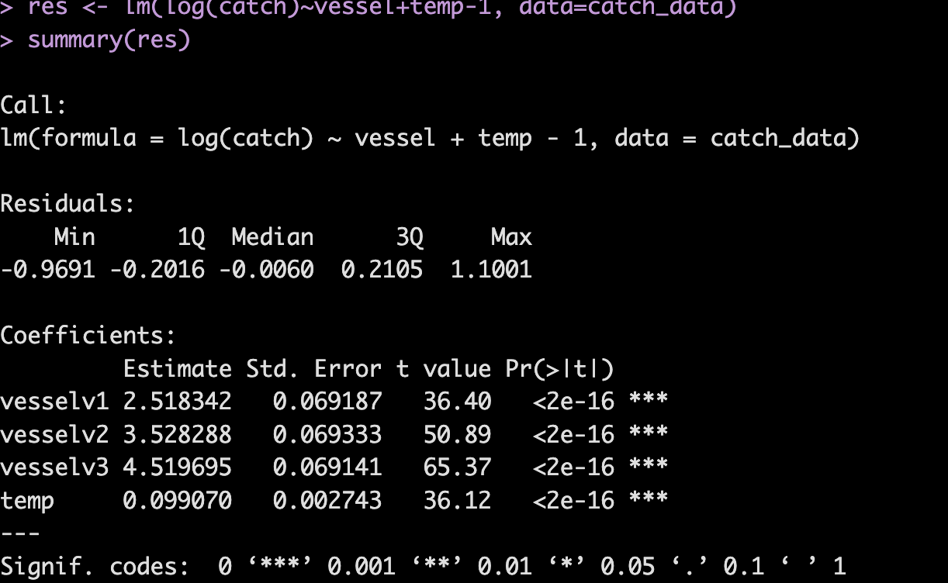
信頼区間（Confident Interval, CI）
そもそも回帰分析の信頼区間とは？
（第24回参照）
ある説明変数(x)の目的変数(y)への影響の強さを量的変数では回帰係数、カテゴリ変数の場合は切片として表現して推定．
y = β₀ + β₁ x₁ + β₂ x₂
推定結果には誤差（標準誤差）がつきもの．
標準誤差の値から推定値の信頼区間が求められる．
考え方は第11回仮説検定で紹介されたものと同じ．

Slide 4
GLMMによる推定結果の不確実性
GLMMによって固定効果の係数βとランダム効果のばらつきsが得られる．
そこから予測値と信頼区間を求める．
固定効果のみの場合、95%CIはLMについてはpredictで求められたが、ランダム効果が上乗せされたばらつきは簡単に計算できない．
→ブートストラップで多数のシミュレーションデータを生成、 2.5パーセンタイル、97.5パーセンタイル値を導出．
(第24回の標準化CPUEの信頼区間算出もこの考え方)

Slide 5
ブートストラップ(bootstrap)法
あるサンプルA(x₁,x₂,…,x_{n})が手元にあり、これを用いて母数（母集団に関する情報）を推定する際、モデルの推定係数の標準誤差などの情報を用いて不確実性（信頼区間）を計算．
交互作用があるなど、標準誤差そのもので不確実性が評価できない場合は？
サンプルから復元抽出を繰り返して大量のサンプルを生成して推定値を計算、母集団の推定についての不確実性などを得る．
→ブートストラップ法
sampleA
ランダム
サンプリング
母集団
sampleA
ランダム
サンプリング
不確実性評価に
標準誤差が
つかえない
母集団
復元抽出
標準誤差を
つかって
不確実性を算出
たくさん作った
擬似サンプルから
不確実性を算出
Notes:
このスライドはわかりにくいな．
そもそも，得られたデータは偶然の産物．仮に同じ条件でサンプリングを繰り返したら別のデータ，別の推定結果が得られる．
→ 信頼区間てのは，そういう仮想サンプリングを繰り返した場合に推定値はこの範囲に収まりますよ，という区間．
→ Bootstrappingてのは，そういうまだ見ぬデータを仮想サンプリングによって大量に生成する方法．
→ 大量に生成した仮想データ一つ一つで推定を行うことにより，それぞれのパラメタの推定値がこのくらいの範囲におさまるよ，てのがわかる
→ その仮想サンプリングの方法にはいくつかあって．．．次スライドに続く
文言をだいぶ変えた。これでどうかな？

Slide 6
ブートストラップの方法
母数やモデルの推定のみならず、統計モデルのモデル診断に用いる場合も．
ブートストラップの種類
パラメトリックブートストラップ
仮定したモデル（パラメトリック）をデータに当てはめて係数を推定し、モデルからランダムサンプリングで擬似サンプルを作る方法
残差のパラメトリックブートストラップ
サンプルが従う誤差構造を仮定の上、モデルから得られる残差（逸脱度）分布について標準誤差を利用し、乱数をつかって生成した残差を予測値に足して擬似サンプルを作る方法
残差のノンパラメトリックブートストラップ(最小絶対誤差、最小二乗誤差)
サンプルの残差を重複を許してランダムリサンプリングし、擬似サンプルを生成する方法
データブートストラップ
サンプルのデータそのものを重複を許してランダムリサンプルし、擬似サンプルを生成する方法

Slide 7
GLMMでの信頼区間の算出
GLMMによるCPUE標準化の推定結果に対する不確実性として信頼区間を算出してみる．
第24回と同様、simulate関数を用いる．
ただし、glmmMLの結果オブジェクトでは計算できないので、GLMMの推定に今回はglmmTMBをつかう．

Slide 8
パラメータ推定法
係数の推定では、観測値へのフィット具合を尤度で表現し、 （対数）尤度関数が最大になるように推定
→（対数）尤度関数に-1をかけたものを最小化
関数の最小値を求める方法
Nelder-Mead（滑降シンプレックス）法（optim関数のデフォルト）
BFGF（Broyden, Fletcher, Goldfarb, Shannoの頭文字、準ニュートン）法
CG（Conjugate Gradient、共役勾配）法
MCMC（Malkov Chain Monte Calro）法
自動微分法、RではTMB（Template Model Builder）パッケージで実装
→glmmTMBではこれを利用

Slide 9
95％CIを求める
まずはcpuestandardize3.csvデータを読み込んでCPUEの標準化を行う．
今回はvesselの数が多い→ランダム効果にしてGLMMを実行
100個のデータセットを作成して標準化CPUEの95％CIを求めてみよう．

